Slide 1
МДОУ Волжский детский сад
Проект
«Знакомство с кубиком»
Подготовили:
Воспитатель Кузнецова Р. Ф

Slide 2
АКТУАЛЬНОСТЬ
В процессе знакомства с кубиком у детей формируются умственные , эстетические и трудовые способности детей. Развиваются умения анализировать предметы окружающего мира, самостоятельность мышления, творчество, формируются ценные качества личности (целеустремленность, настойчивость в достижении цели, умение налаживать отношения со взрослыми и сверстниками), что важно для подготовки детей к обучению к школе. Конструирование является продуктивной деятельностью, отвечающей интересам и потребностям дошкольников.
Во время конструирования происходит развитие восприятия, образного мышления, воображения и фантазии.
Макаренко подчеркивал, что игры ребенка с игрушками- материалами, из которых он конструирует, «ближе всего стоят к нормальной человеческой деятельности: из материалов человек создает ценности и культуру»

Slide 3
Конструирование по ФГОС ДО определено как компонент обязательной части программы, вид деятельности, способствующий развитию исследовательской и творческой активности детей, а так же умений наблюдать и экспериментировать.
Я работаю воспитателем и в результате наблюдений за детьми 2 -3 летнего возраста, сделала выводы: дети, редко посещающие детский сад, по причине болезни, не умеют играть с кубиком, не знакомы с элементарными действиями с ним, не соотносят кубик со знакомыми предметами.

Slide 4
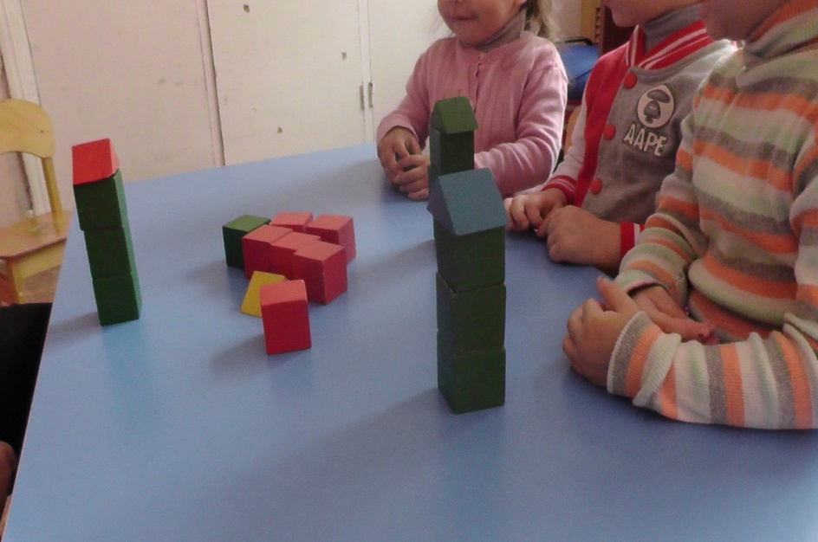
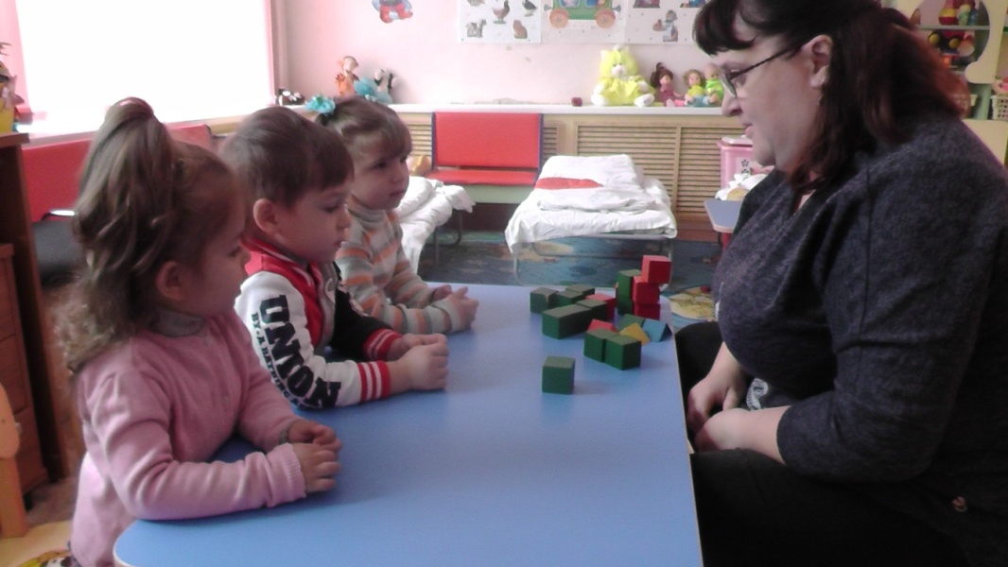
СРОК РЕАЛИЗАЦИИ
Краткосрочный проект: 2 -3 недели
Возраст: 2 – 3 года

Slide 5
ПРИНЦИПЫ
Планомерность ( педагог распределяет материал соблюдая последовательность от простого к сложному)
Принцип повторности образовательных ситуаций
Принцип применения наглядности в сочетании со словом
ЦЕЛЕВЫЕ ОРИЕНТИРЫ
Ребенок интересуется окружающими предметами и активно действует с ними, эмоционально вовлечен в действия с игрушками и другими предметами, стремится проявлять настойчивость в достижении результата своих действий;
Стремится к общению со сверстниками и активно подражает им в достижениях и действиях; появляются игры, в которых ребенок воспроизводит действия взрослого;
Проявляет интерес к сверстникам;

Slide 6
ПЛАНИРУЕМЫЙ РЕЗУЛЬТАТ
Дети различают и называют кубик.
называют конструктивные свойства кубика (все стороны кубика одинаковы….).
Обыгрывают готовые постройки на основе понимания их назначения.

Slide 7
ЦЕЛЬ
Ознакомление с кубиком и его конструктивными свойствами.
ЗАДАЧИ
Знакомить ребенка с кубиком, помочь ему запомнить его название.
Соотносить игровой материал со знакомыми предметами (учить ребенка узнавать в детали образ предметов: кубик- табуретка…)
Знакомить с элементарными способами действия (накладывать кубик на кубик)
Учить соотносить форму детали с её конструктивными свойствами (кубик можно ставить любой стороной)
Развивать целенаправленные действия детей с несколькими однородными предметами
Учить детей следить за действиями взрослых и воспроизводить их
Развивать у детей мелкую моторику и координацию рук
Развивать активную речь детей

Slide 8
ПОДГОТОВИТЕЛЬНЫЙ ЭТАП
Наблюдение за детьми во время образовательной и самостоятельной деятельности детей
Анкетирование с родителями

Slide 9
ОСНОВНОЙ ЭТАП
Образовательные ситуации с детьми сопровождением стихов, потешек, обыгрыванием игрушек :
-Башенка из кубиков
-Поезд для матрешки
-Дорожка для матрёшки
-Лесенка
-Лесенка с башней
Работа с родителями: стендовая информация по данной теме.

Slide 10
ЗАВЕРШАЮЩИЙ ЭТАП
Коллективная (групповая) работа «Построим поезд для зверят»

Slide 11
ДИАГНОСТИЧЕСКИЙ ИНСТРУМЕНТАРИЙ
Наблюдения за детьми во время образовательной и самостоятельной деятельности

Slide 12
ОСНАЩЕНИЕ РАЗВИВАЮЩЕЙ ПРЕДМЕТНО- ПРОСТРАНСТВЕННОЙ СРЕДЫ
Строительный материал Агаповой
Настольный конструктор деревянный с неокрашенными и цветными элементами
Разрезные картинки
Крупный строитель
Игрушки для обыгрывания

Slide 13
ИНФОРМАЦИОННЫЕ РЕСУРСЫ
Литвинова О.Э Конструирование с детьми раннего дошкольного возраста. Конспекты совместной деятельности с детьми 2-3 лет: учеб. -метод. пособие.- СПб. ; « ИЗДАТЕЛЬСТВО ДЕТСТВО-ПРЕСС»,2015.-160С.
Г.Г.Григорьева, Н. Н. Кочетова, Д.В.Сергеева Кроха: программа воспитания и развития детей раннего возраста в условиях дош. Учреждений. М: Просвещение, 2007.-80
Е.А . Стребелева , Г.А.Мишина. Ю.А . Разенкова Психолого-педагогическая диагностика развития детей раннего и дошкольного возраста: метод. Пособие: c приложением альбома « Нагляд. материал для обследования детей»
Приказ Минобр.науки России от 17.10.2013 N 1155 Об утверждении федерального государственного образовательного стандарта дошкольного образования

Slide 14
СПАСИБО ЗА ВНИМАНИЕ!

